Slide 1
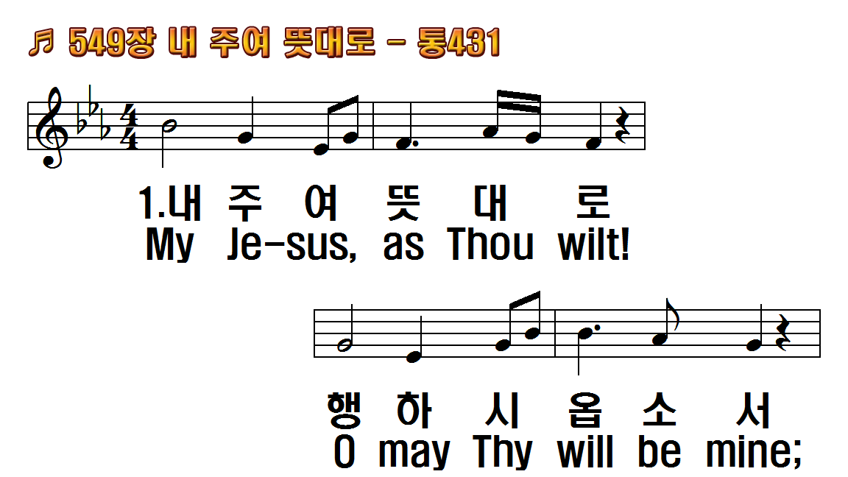
1.내주여 뜻대로 행하시옵소서
2.내주여 뜻대로 행하시옵소서
3.내주여 뜻대로 행하시옵소서
1.My Jesus, as Thou wilt! O
2.My Jesus, as Thou wilt!
3.My Jesus, as Thou wilt! All

Slide 2
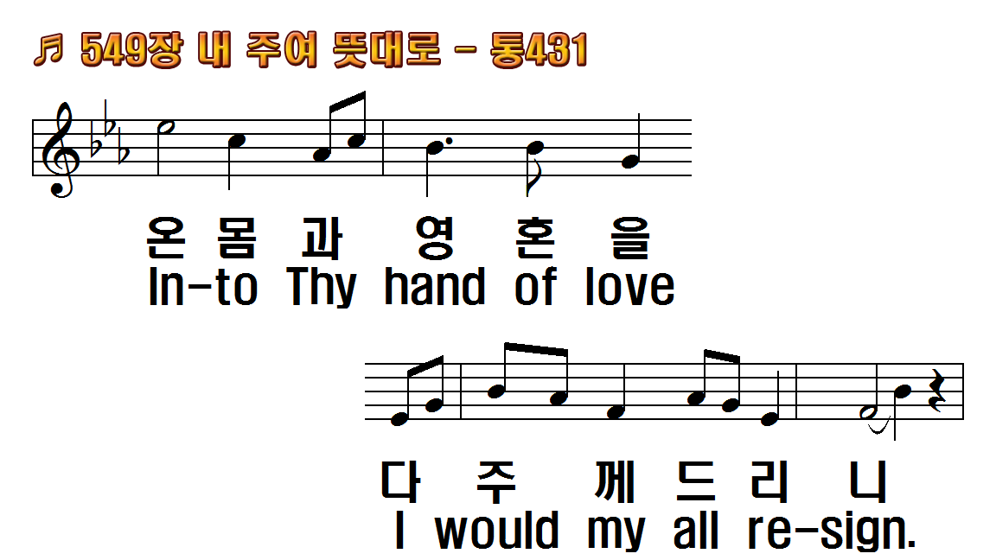
1.내주여 뜻대로 행하시옵소서
2.내주여 뜻대로 행하시옵소서
3.내주여 뜻대로 행하시옵소서
1.My Jesus, as Thou wilt! O
2.My Jesus, as Thou wilt!
3.My Jesus, as Thou wilt! All

Slide 3
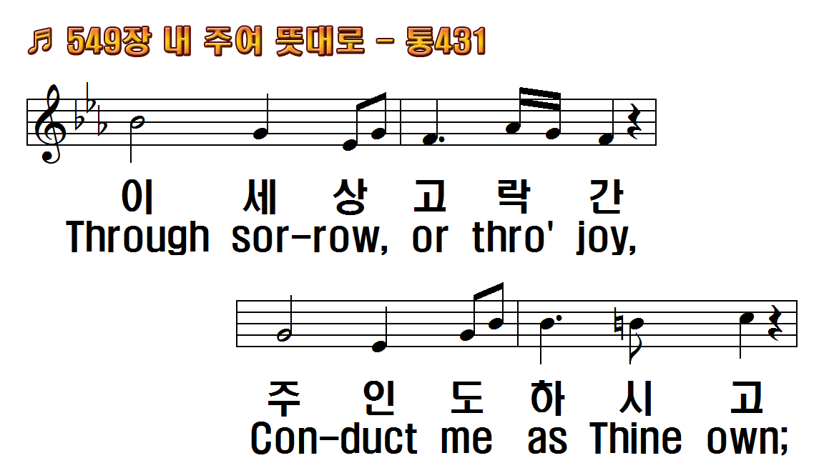
1.내주여 뜻대로 행하시옵소서
2.내주여 뜻대로 행하시옵소서
3.내주여 뜻대로 행하시옵소서
1.My Jesus, as Thou wilt! O
2.My Jesus, as Thou wilt!
3.My Jesus, as Thou wilt! All

Slide 4
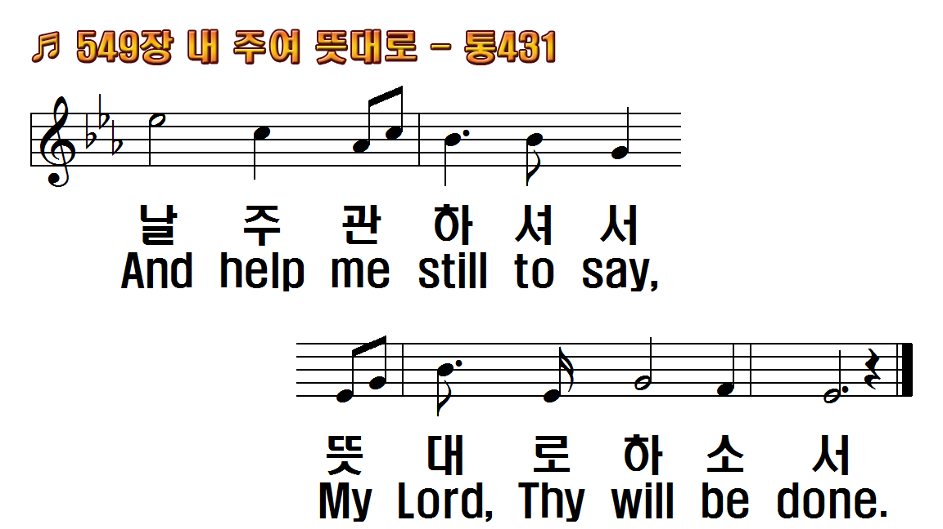
1.내주여 뜻대로 행하시옵소서
2.내주여 뜻대로 행하시옵소서
3.내주여 뜻대로 행하시옵소서
1.My Jesus, as Thou wilt! O
2.My Jesus, as Thou wilt!
3.My Jesus, as Thou wilt! All

Slide 5
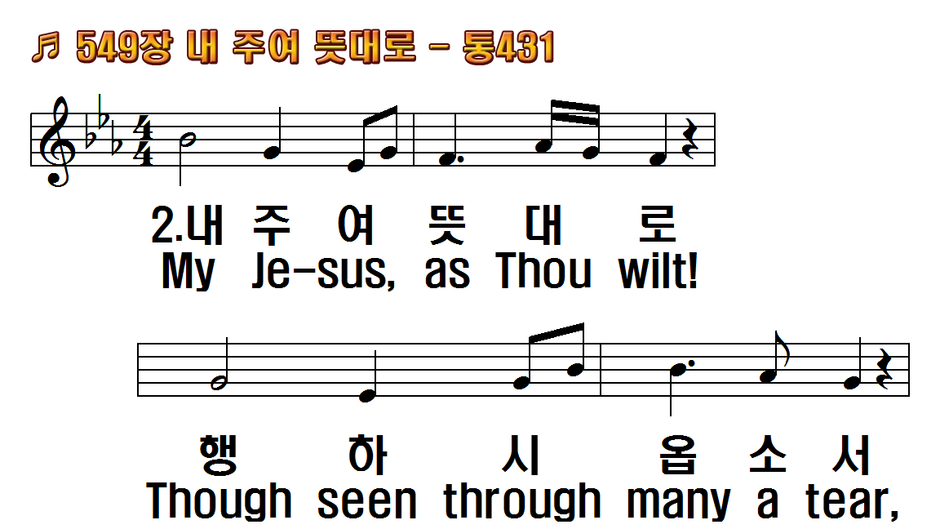
1.내주여 뜻대로 행하시옵소서
2.내주여 뜻대로 행하시옵소서
3.내주여 뜻대로 행하시옵소서
1.My Jesus, as Thou wilt! O
2.My Jesus, as Thou wilt!
3.My Jesus, as Thou wilt! All

Slide 6
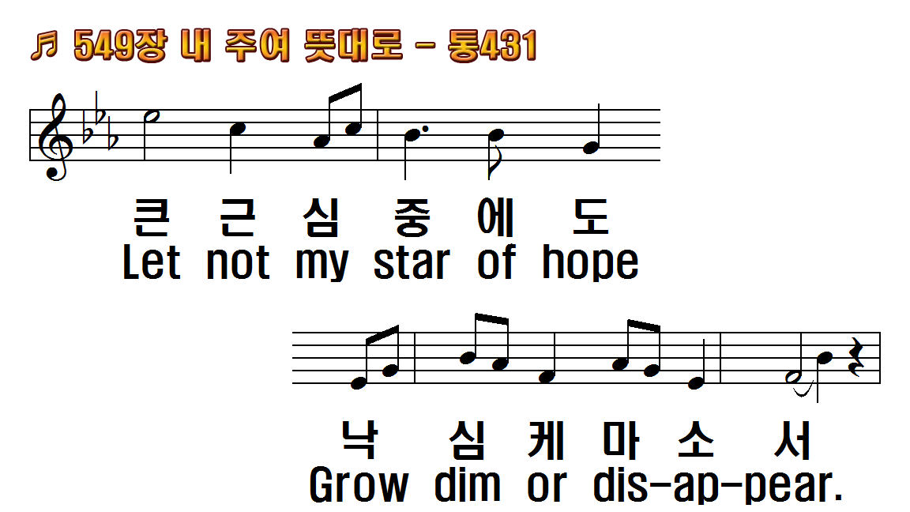
1.내주여 뜻대로 행하시옵소서
2.내주여 뜻대로 행하시옵소서
3.내주여 뜻대로 행하시옵소서
1.My Jesus, as Thou wilt! O
2.My Jesus, as Thou wilt!
3.My Jesus, as Thou wilt! All

Slide 7
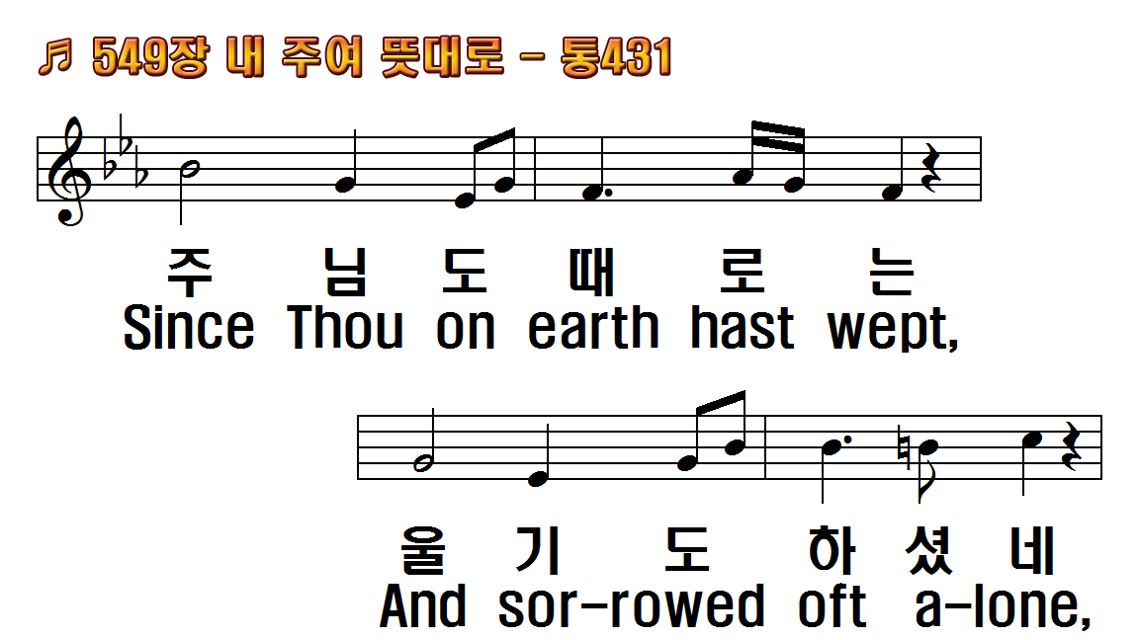
1.내주여 뜻대로 행하시옵소서
2.내주여 뜻대로 행하시옵소서
3.내주여 뜻대로 행하시옵소서
1.My Jesus, as Thou wilt! O
2.My Jesus, as Thou wilt!
3.My Jesus, as Thou wilt! All

Slide 8
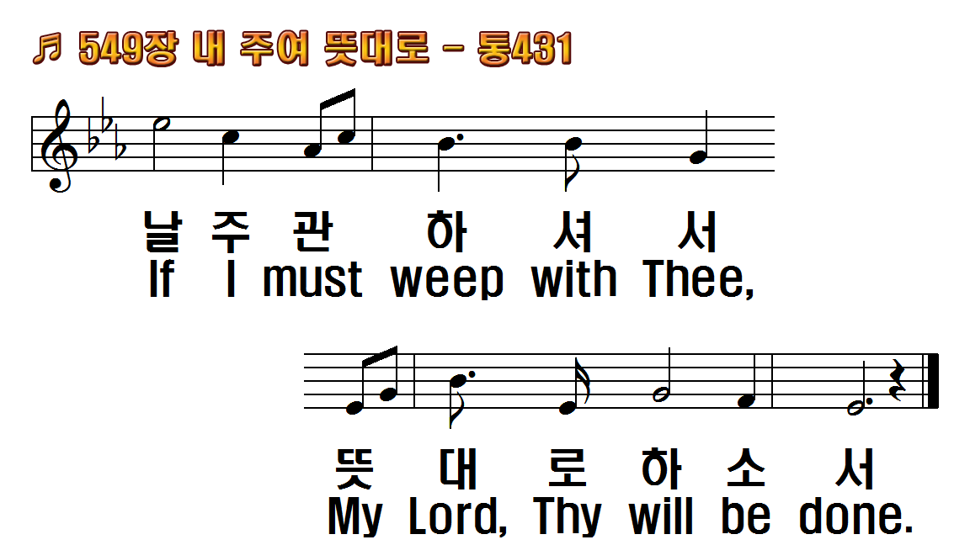
1.내주여 뜻대로 행하시옵소서
2.내주여 뜻대로 행하시옵소서
3.내주여 뜻대로 행하시옵소서
1.My Jesus, as Thou wilt! O
2.My Jesus, as Thou wilt!
3.My Jesus, as Thou wilt! All

Slide 9
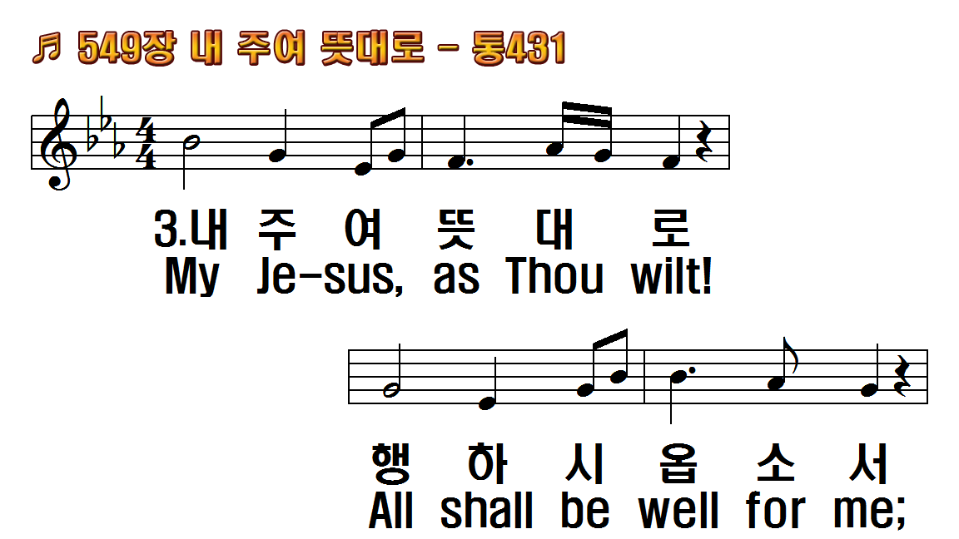
1.내주여 뜻대로 행하시옵소서
2.내주여 뜻대로 행하시옵소서
3.내주여 뜻대로 행하시옵소서
1.My Jesus, as Thou wilt! O
2.My Jesus, as Thou wilt!
3.My Jesus, as Thou wilt! All

Slide 10
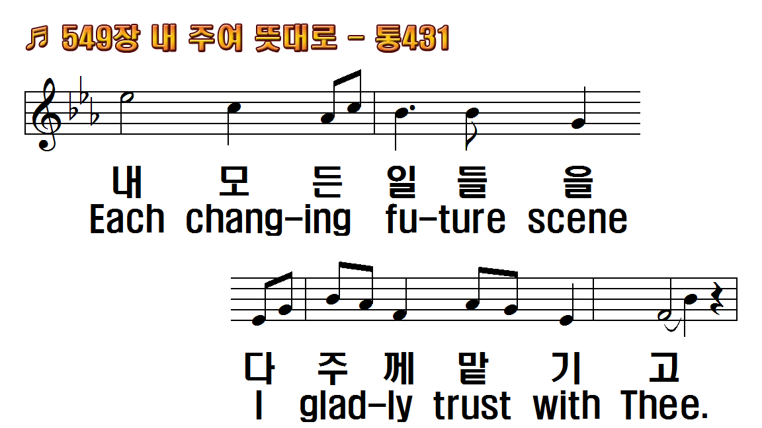
1.내주여 뜻대로 행하시옵소서
2.내주여 뜻대로 행하시옵소서
3.내주여 뜻대로 행하시옵소서
1.My Jesus, as Thou wilt! O
2.My Jesus, as Thou wilt!
3.My Jesus, as Thou wilt! All

Slide 11
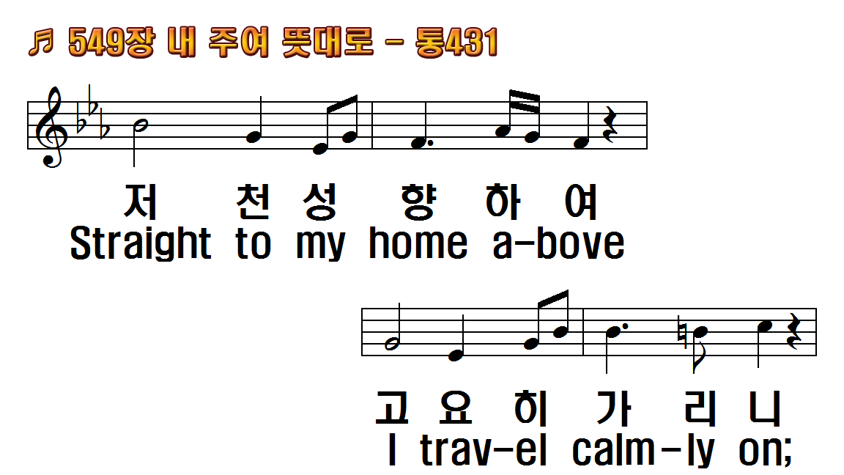
1.내주여 뜻대로 행하시옵소서
2.내주여 뜻대로 행하시옵소서
3.내주여 뜻대로 행하시옵소서
1.My Jesus, as Thou wilt! O
2.My Jesus, as Thou wilt!
3.My Jesus, as Thou wilt! All

Slide 12
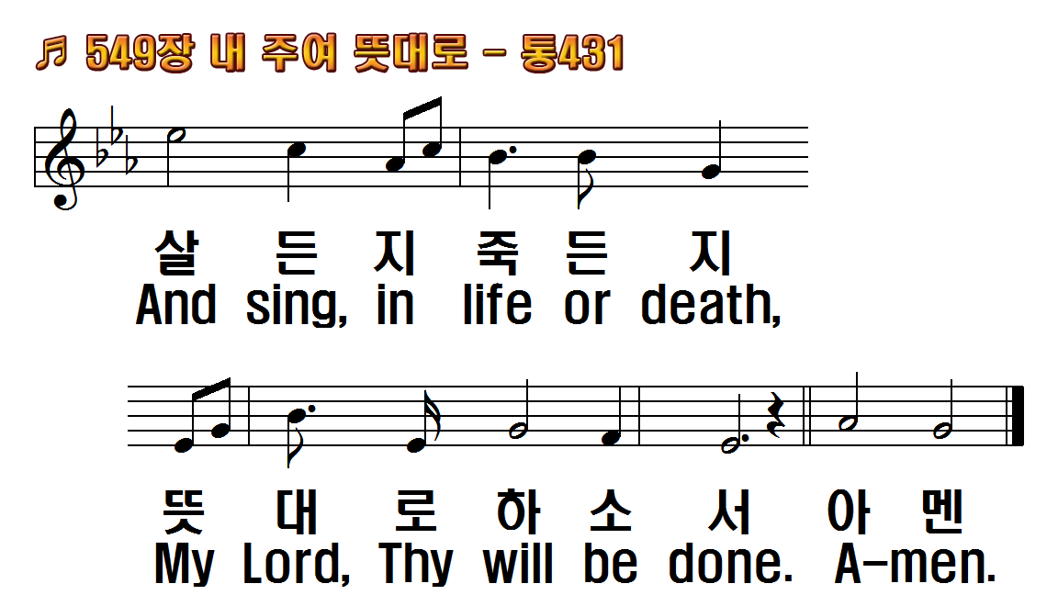
1.내주여 뜻대로 행하시옵소서
2.내주여 뜻대로 행하시옵소서
3.내주여 뜻대로 행하시옵소서
1.My Jesus, as Thou wilt! O
2.My Jesus, as Thou wilt!
3.My Jesus, as Thou wilt! All

Slide 13
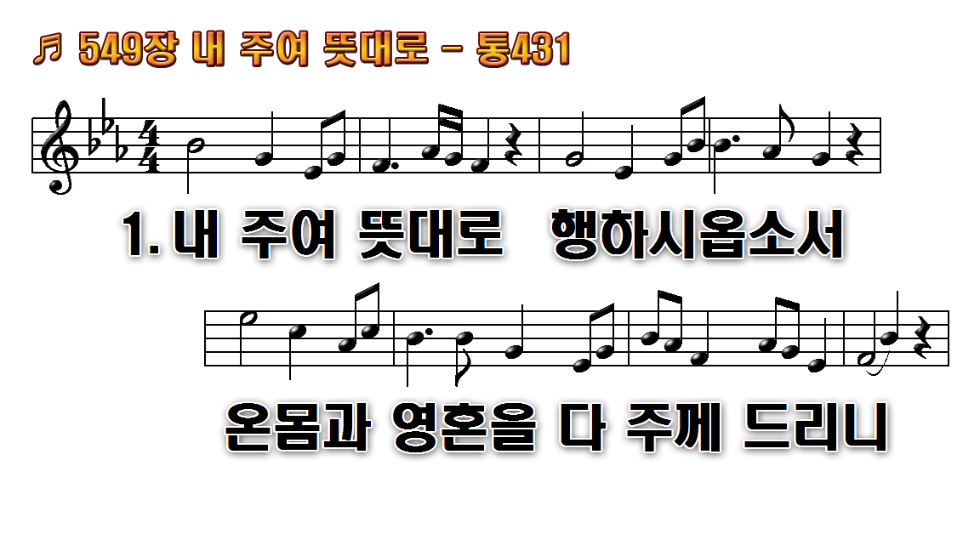
1.내 주여 뜻대로 행하시옵소서
2.내 주여 뜻대로 행하시옵소서
3.내 주여 뜻대로 행하시옵소서

Slide 14
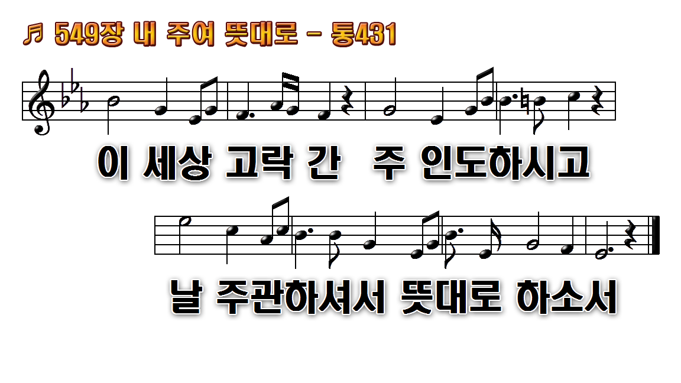
1.내 주여 뜻대로 행하시옵소서
2.내 주여 뜻대로 행하시옵소서
3.내 주여 뜻대로 행하시옵소서

Slide 15

1.내 주여 뜻대로 행하시옵소서
2.내 주여 뜻대로 행하시옵소서
3.내 주여 뜻대로 행하시옵소서

Slide 16
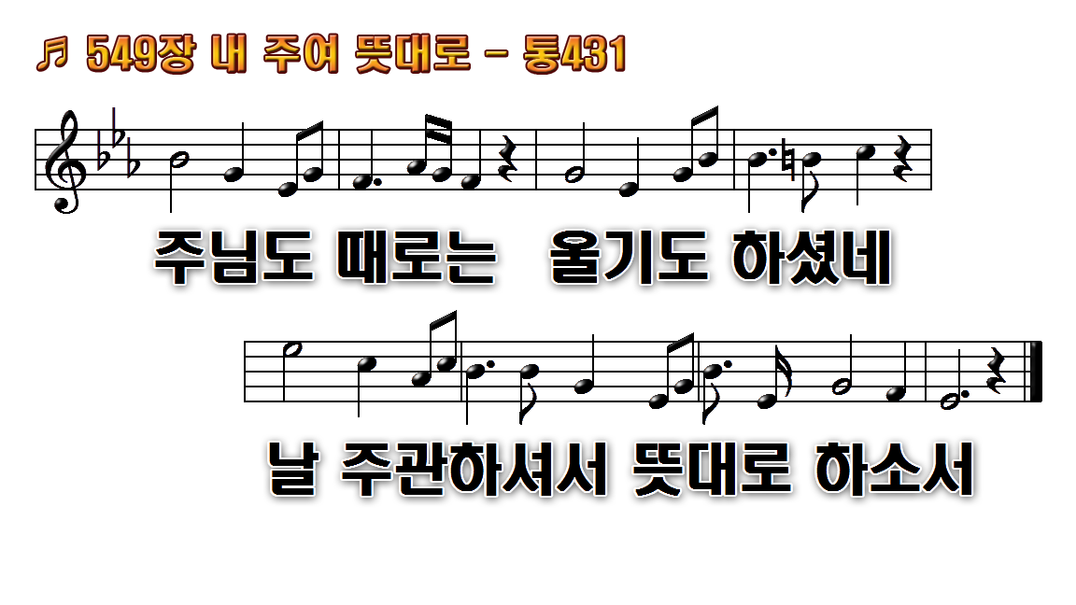
1.내 주여 뜻대로 행하시옵소서
2.내 주여 뜻대로 행하시옵소서
3.내 주여 뜻대로 행하시옵소서

Slide 17
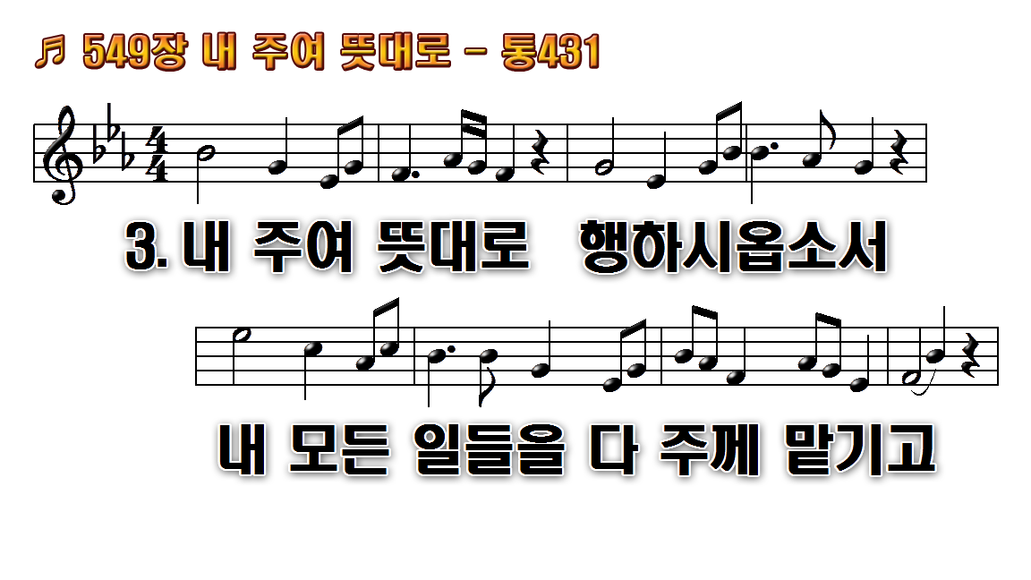
1.내 주여 뜻대로 행하시옵소서
2.내 주여 뜻대로 행하시옵소서
3.내 주여 뜻대로 행하시옵소서

Slide 18
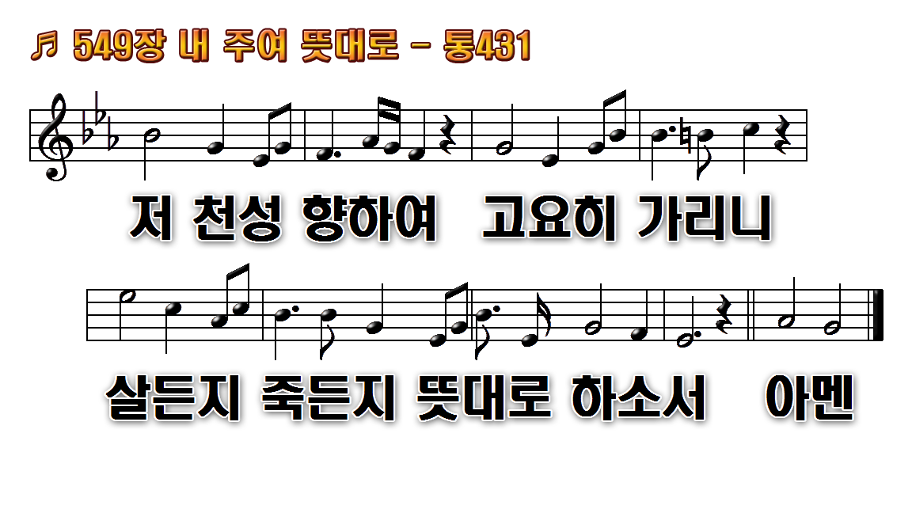
1.내 주여 뜻대로 행하시옵소서
2.내 주여 뜻대로 행하시옵소서
3.내 주여 뜻대로 행하시옵소서

